Slide 1
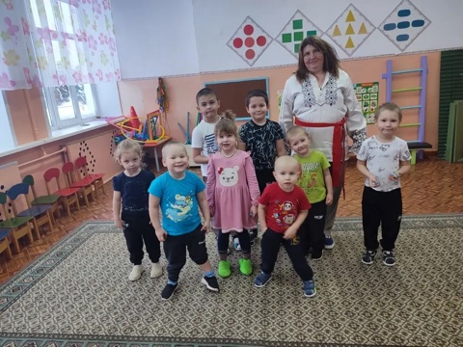
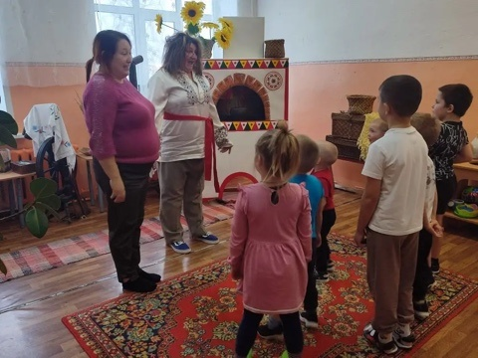
10 февраля воспитанники дошкольной группы посетили день рождения домовенка Кузи. День рождения – это всегда радость, игры и угощения. Дети с удовольствием участвовали в празднике и в качестве подарка получили вкусные конфеты.

Slide 2
